Slide 1


MATERI PERKULIAHAN
KECERDASAN BUATAN
INTELLIGENT AGENT
2
Ken Kinanti Purnamasari

Slide 2
Tujuan
Memahami konsep Intelligent Agent

Slide 3

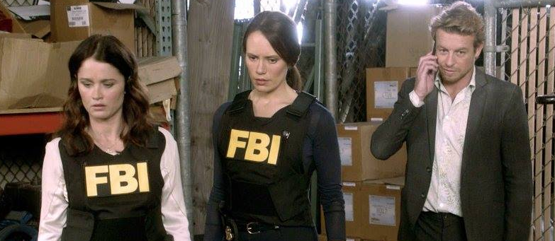
Contoh Agent (1. FBI)
Daniel Radcliffe –
“Imperium” movie
(https://teaser-trailer.com/movie/imperium/)
“The Mentalist” movie
(http://www.ibtimes.co.uk/)

Slide 4
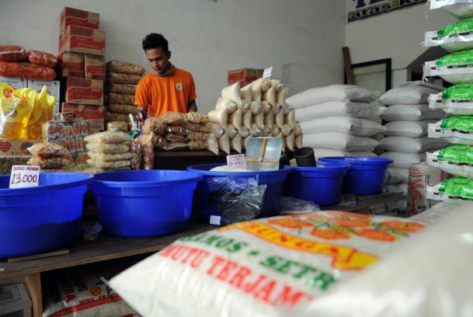

Contoh Agent (2. Penyalur)
Agen Beras
(http://www.republika.co.id/berita/ekonomi/makro/15/02/22/nk6fuo-kartel-harga-beras-diduga-libatkan-pedagang-besar)
Agen Pulsa
(http://pulsaelektrik.co.id/)

Slide 5

P E N G E R T I A N

Slide 6
AGENT
An agent is anything that can be viewed as
perceiving its environment through sensors and
acting upon that environment through actuators.

Slide 7
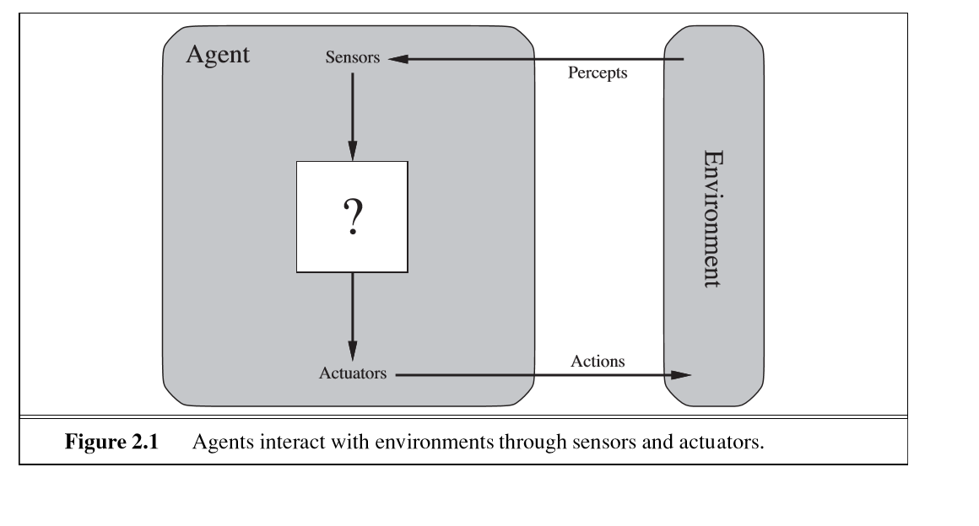
AGENT

Slide 8
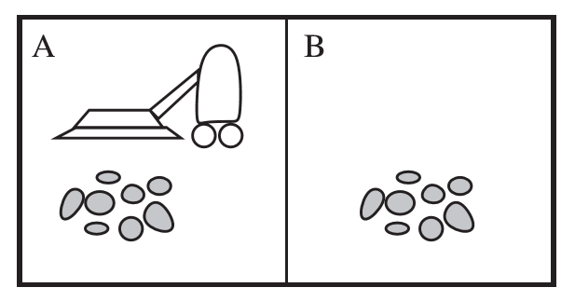
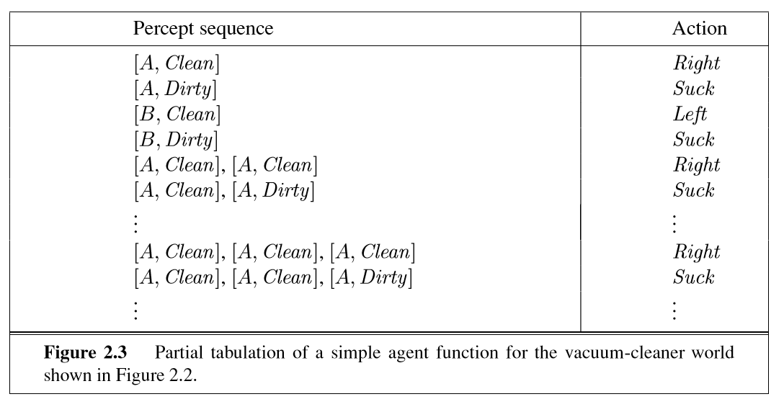
PERCEPT SEQUENCE

Slide 9
AGENT
Agere (latin) → doing (melakukan)
Agent → sesuatu yang memberi pengaruh
“ PELAKU “
dipengaruhi & mempengaruhi.

Slide 10
AGENT
MANUSIA
AGENT
input
output
suara
sentuhan
warna
.
.
.
suara
sentuhan
gerakan
.
.
.
penerima (sensor)
perespon (aktuator)
mata
telinga
kulit
hidung
mulut
tangan
kaki
mulut
.
.
.

Slide 11
AGENT
Agent Function
Agent Program

Slide 12
R A S I O N A L I T A S

Slide 13
RATIONAL AGENT
Agent yang bertindak BENAR.

Slide 14
RATIONAL AGENT
RATIONAL ≠ OMNISCIENCE
RATIONAL ≠ PERFECT
Maksimum Harapan
(expected performance)
Maksimum Kenyataan
(actual
performance)

Slide 15
PERFORMANCE MEASURE
Ukuran “ke-benar-an”.

Slide 16
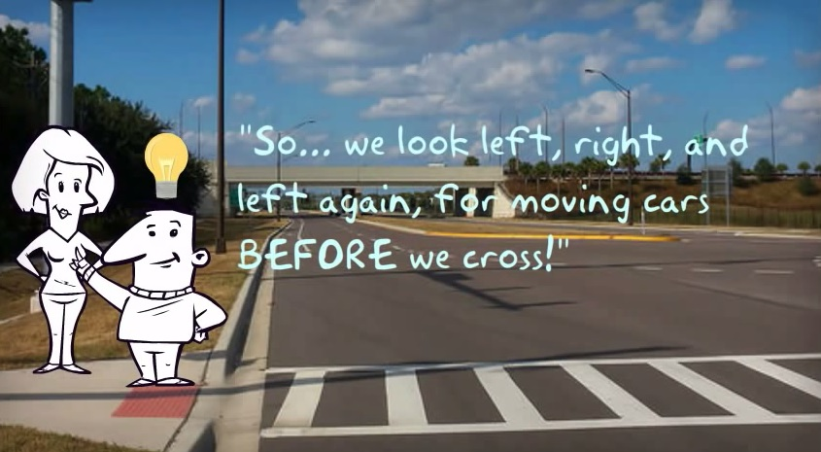
INFORMATION GATHERING
Proses mengumpulkan informasi,
untuk memaksimalkan performa
http://blog.authenticjourneys.info/2015/06/how-to-cross-street-in-usa.html

Slide 17
LEARNING
Belajar dari pengetahuan sebelumnya (pengalaman).

Slide 18
AUTONOMY
Kemampuan Agent
untuk bergerak secara otomatis (independen) berdasarkan pengetahuan awal yang diberikan.

Slide 19
L I N G K U N G A N
(environment)

Slide 20
TASK ENVIRONMENT
Performance
Environment
Actuators
Sensors

Slide 21
Contoh PEAS
NO | TIPE AGEN | P UKURAN PERFORMA | E LINGKUNGAN | A AKTUATOR | S SENSOR
1 | Supir Taksi | Aman, Cepat, Legal, Nyaman, Laba | Jalan, Kendaraan Lain, Pejalan Kaki, Penumpang | Setir, Klakson | Kamera, Speedometer, GPS
2 | Sistem Diagnosa Penyakit | Pasien sehat, biaya murah | Pasien, Rumah Sakit, Pegawai Rumah Sakit | Pertanyaan, Hasil Diagnosa, Rujukan, Daftar Perawatan | Form input gejala dan jawaban pasien

Slide 22
Kategori
Fully vs Partial Observable
Single vs Multi Agent
Deterministic vs Stochastic
Episodic vs Sequential
Static vs Dynamic
Discrete vs Continous
Known vs Unknown

Slide 23
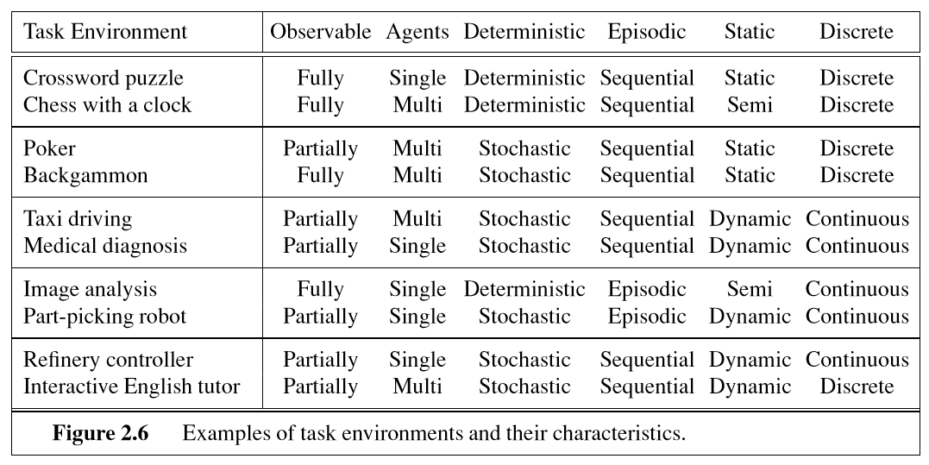
Kategori

Slide 24
S T R U K T U R
A G E N T

Slide 25
STRUKTUR AGENT
Agent = Arsitektur + Program
*Arsitektur = Alat Komputasi yang memiliki sensor dan aktuator
*Program = implementasi dari fungsi agent

Slide 26
T I P E
A G E N T

Slide 27
TIPE AGENT
Simple Reflex Agent
Model-based Reflex Agent
Goal-based Agent
Utility-based Agent
Learning Agent

Slide 28
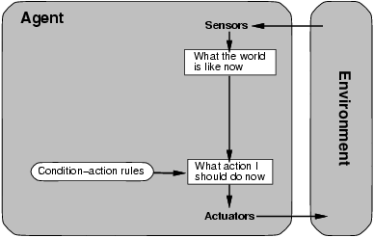
Simple Reflex Agent
Aksi dipengaruhi oleh keadaan saat ini

Slide 29
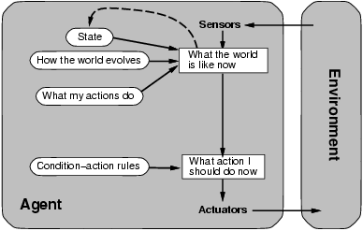
Model-based Reflex Agent
Aksi dipengaruhi oleh aturan tertentu +
keadaan saat ini dan sebelumnya

Slide 30
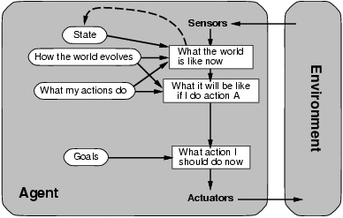
Goal-based Agent
Aksi dipengaruhi oleh tujuan sistem

Slide 31
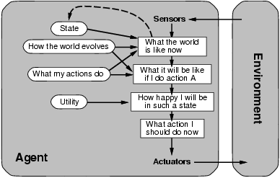
Utility-based Agent
Aksi dipengaruhi oleh kegunaan sistem

Slide 32
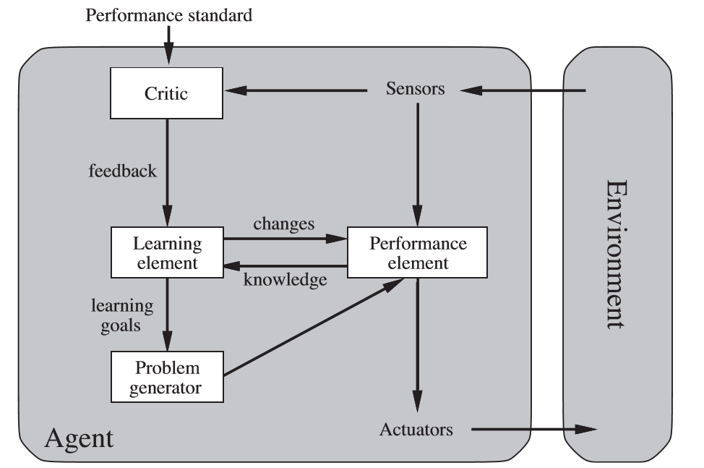
Learning Agent
Aksi dipengaruhi oleh hasil pembelajaran sistem

Slide 33




Ada Pertanyaan ???

Slide 34
REFERENSI . . .
Russell, S., Norvig, P. Artificial Intelligence A Modern Approach (Third Edition). 2010. Pearson Education, USA.

Slide 35
TUGAS PERORANGAN
Buatlah contoh PEAS untuk 10 buah agent!
NO | TIPE AGEN | P UKURAN PERFORMA | E LINGKUNGAN | A AKTUATOR | S SENSOR
1 | …. | … | … | … | …
2 | …. | … | … | … | …
… | …. | … | … | … | …
… | …. | … | … | … | …
10 | …. | … | … | … | …
Tuliskan jawaban Anda pada selembar kertas dan
kumpulkan paling lambat H-1 pertemuan selanjutnya !

Slide 36
PERSIAPAN TUGAS BESAR
(KELOMPOK)
1. Pilihlah salah satu dari tema berikut.
  Fuzzy
  Decision Tree
  Naïve Bayes
  Neural Network
  K-Means
2. Buatlah makalah (per kelompok) tentang pengertian dan contoh dari algoritma yang kelompok anda pilih.
Kumpulkan paling lambat H-1 pertemuan selanjutnya !

